Slide 1

World eBook Library 数据库使用指南
iGroup中国· 长煦信息技术咨询（上海）有限公司

Slide 2

内容
WEL 数据库介绍
数据库平台使用
（浏览，检索，阅读与下载，个性化）

Slide 3

WEL数据库介绍
数据库简介：
全称：World eBook Library
拥有4,000,000+册标准的, 完整的 、清晰的PDF 电子图书,电子文档等 ；
200+种语言的文献资源；
23,000+种Mp3格式音频有声读物；
近6000种教学视频课件，更多资源正在增加中；
拥有数千兆字节(multi-terabyte)数据存储的网络服务器，是世界最大的PDF格式电子图书和电子文档数据服务网络 ；
资源来源：
收集了来自全球200,000余家出版机构的电子书；
541,890位来自全球的优秀作者，其中包含大量人类历史上的著名大师的作品；

Slide 4





资源的收录情况
大学出版社
Harvard University
Massachusetts Institute of Technology
Oxford University
Stanford University
Michigan University
University of Toronto
Wellesley College
University of California
University of New York
……
商业出版社
Macmillan Co.（麦克米兰出版公司）
Houghton Mifflin Co.（休顿·米夫林公司，拥有170多年的出版历史）
Harper & Brothers（哈勃兄弟出版社)
C. Scribner's Sons（查尔斯.斯克里布纳父子出版公司，美国文坛的名牌出版社）
Doubleday, Page & Company (道布尔戴佩奇出版公司,道布尔戴出版集团的前身）
John Murray Ltd.(英国约翰·穆莱出版社)
D. Appleton & Co.（美国阿普尔顿出版公司）
Longmans, Green, and Co. （英国朗曼, 格林出版公司）
A&C Black（A&C布莱克出版公司）
200,000余家
政府出版机构
公共图书馆
Library of Congress（美国国会图书馆）
New York Public Library（纽约图书馆）
Boston Public Library（波士顿图书馆）
Federal Depository Library（美国联邦寄存图书馆）
学协会出版社

Slide 5
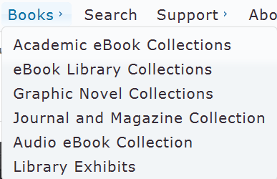
资源的收录情况
6个特色Collection
Academic eBooks Collections——学术电子书；
eBooks Library Collections——电子书馆藏；
Graphic Novel Collections——图画书
Journal and Magazine Collection——期刊与杂志
Audio eBook Collection——有声读物，包含WEL所有Mp3格式资源
Library Exhibits——主题书展

Slide 6
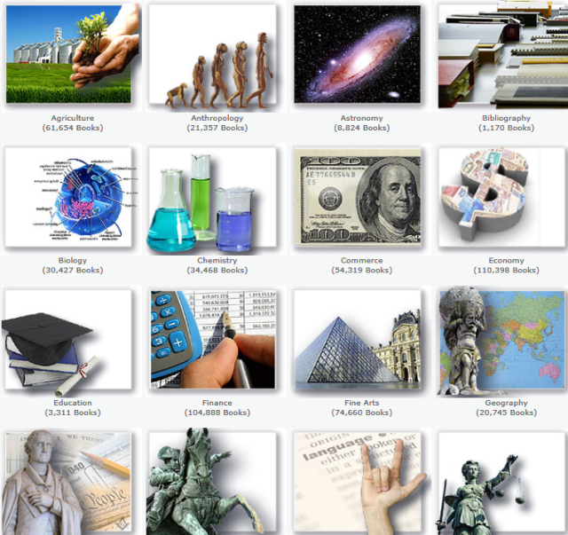
资源的收录情况
33个学术Collection
Agriculture，Anthropology
Astronomy，Bibliography，Biology，Reference Collection，Chemistry
Commerce，Economy，Law
Literature，Management，Education，Finance
Fine Arts，Geography，Medicine，Military Science
Government，History，Language，Math
Psychology，Recreation，Physics
Music，Naval Science，Philosophy
Political Science，Religion，Sociology
Statistics，Technology

Slide 7
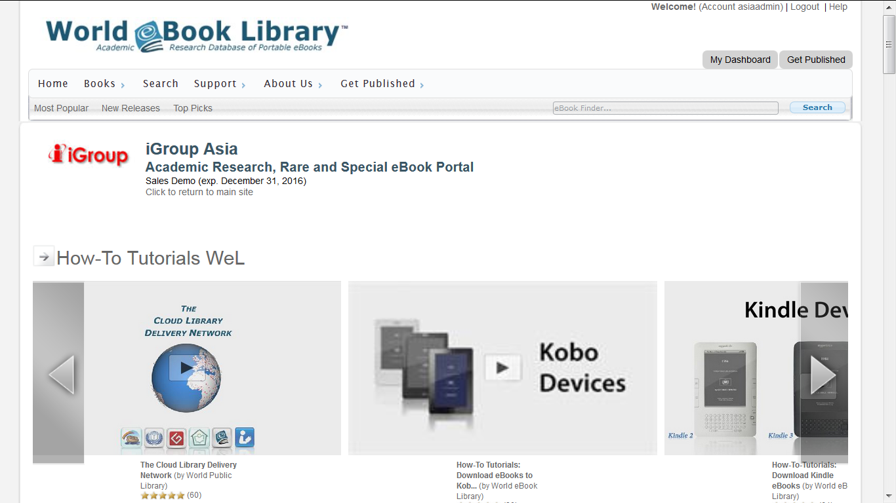
数据库平台使用（浏览）
登入账户
所属机构
在线视频教程

Slide 8





数据库平台使用（浏览）
每日推荐
经典文献选读
杂志选读
宗教图书选读
有声读物选读

Slide 9



数据库平台使用（浏览）
著名作者
作品选读
传记选读
人文社科选读
（高被引）
研究型经典选读

Slide 10

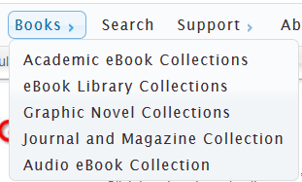

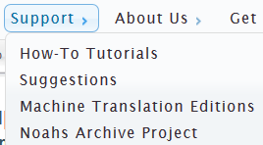
数据库平台使用（浏览）
回到主页
高级检索
关于我们
服务支持：
在线视频教程（How-To tutorials)
意见建议（Suggestions）
MTE（52种语言的机器翻译版本）
诺亚存档计划
浏览图书：
按学科Collection
按所属分类Collection
图像小说Collection
期刊杂志Collection
有声读物Collection
出版我的资源

Slide 11
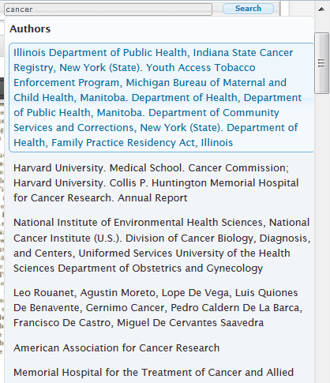
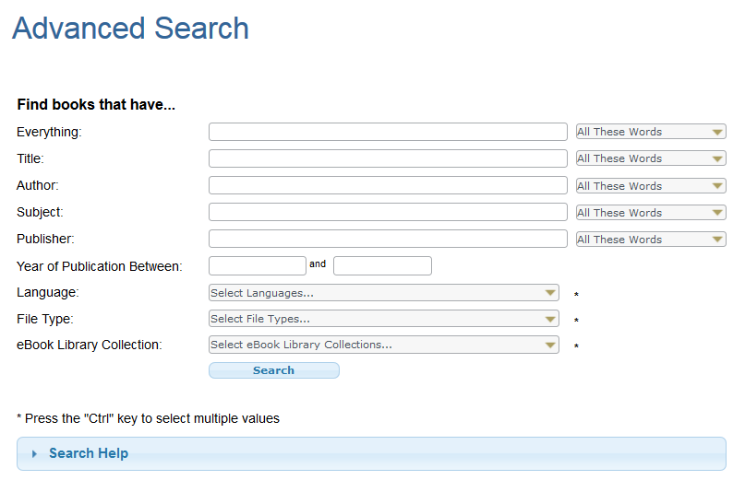
数据库平台使用（检索）
检索字段：
1）所有字段；
2）题名；
3）作者；
4）学科；
5）出版社
支持：
1)关键词检索
2)精确检索
3)逻辑检索
快速检索（自动补全）
限定检索字段：
出版社
出版时间
语言
文件格式
学科分库
主题 分库

Slide 12
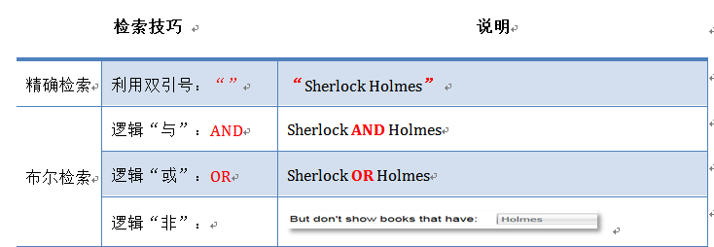
数据库平台使用（检索）

Slide 13
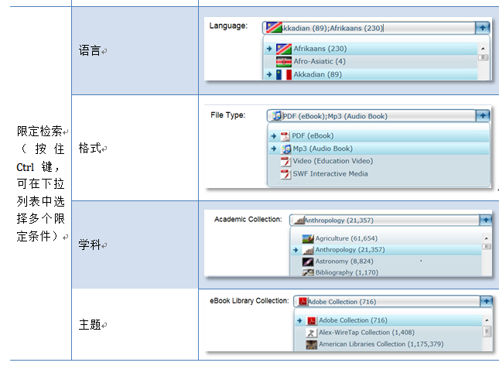
数据库平台使用（检索）

Slide 14
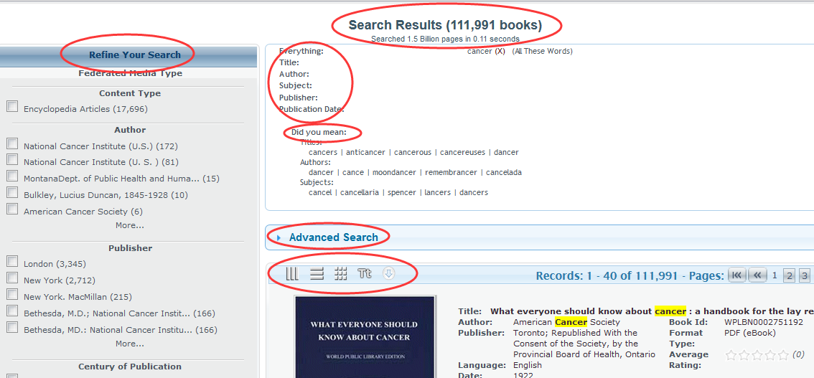
1
6
2
3
4
检索结果
① 检索结果记录条数
② 检索条件
③ 系统预计读者需要检索内容
④ 重新检索
⑤ 检索结果记录展示与导出
⑥ 按条件筛选功能
5

Slide 15
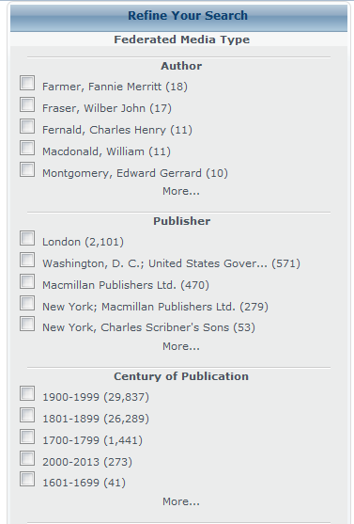
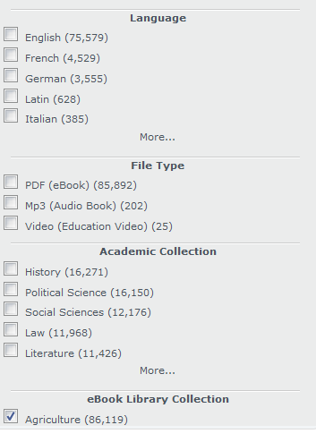
通过筛选功能，缩小检索范围
作者
出版社
出版时间
语种
文献类型
学科Collection
分类 Collection

Slide 16
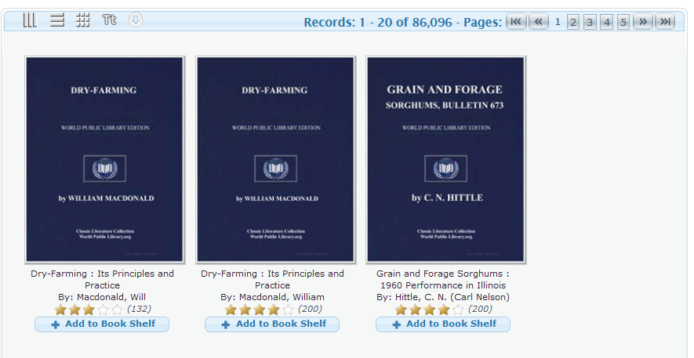
结果显示方式
Tt 是只显示文字不显示图书封面
下载检索结果列表
须登录个人账号，在OPAC export中下载
点击图书可进入到图书页面
添加到书架

Slide 17
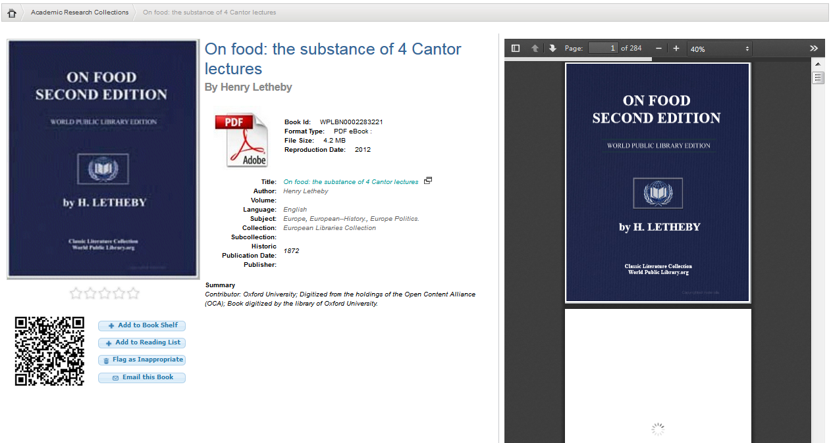
数据库平台使用（阅读与下载）
PC端下载本书
点击图书封面
点击PDF图标
点击书名链接
著录信息
添加到书架
添加到阅读书单
标志为无效图书
Email本书信息
移动端下载本书
扫描二维码移动下载阅读
在线阅读

Slide 18
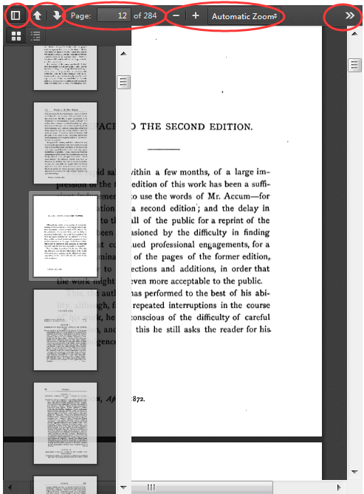
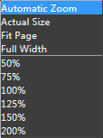
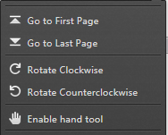
2
4
在线阅读
① 缩略图浏览
② 滑动浏览（相当于用鼠标滚轮滑动浏览）
③ 翻页浏览阅读
④ 调整页面大小
⑤ 其他功能
1
3
5

Slide 19
关于本书作者
关于本书
关于本书所属学科
每一种文献的作者及作者的详细背景信息，该图书相关的图书（以图书题名关键词在全库中做匹配，列出包含该图书题名关键词的所有图书），详细介绍该文献所属学科（推荐该学科相关的百科知识及相关图书）。

Slide 20
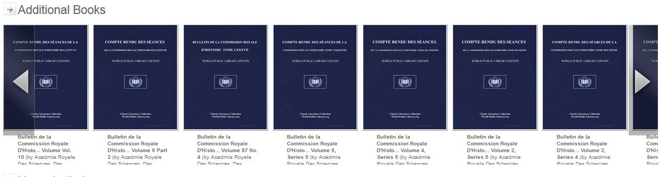
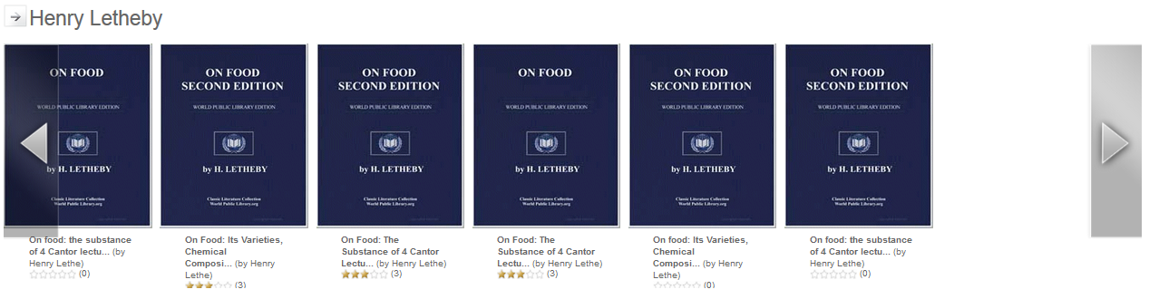
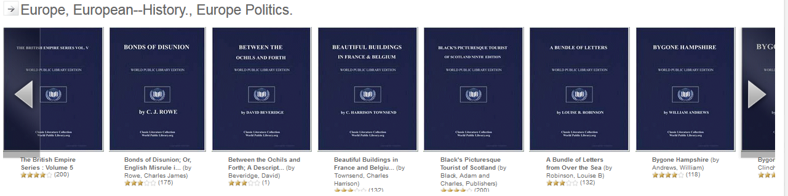
其它图书
本书作者的其它作品
本书所属学科其它作品

Slide 21

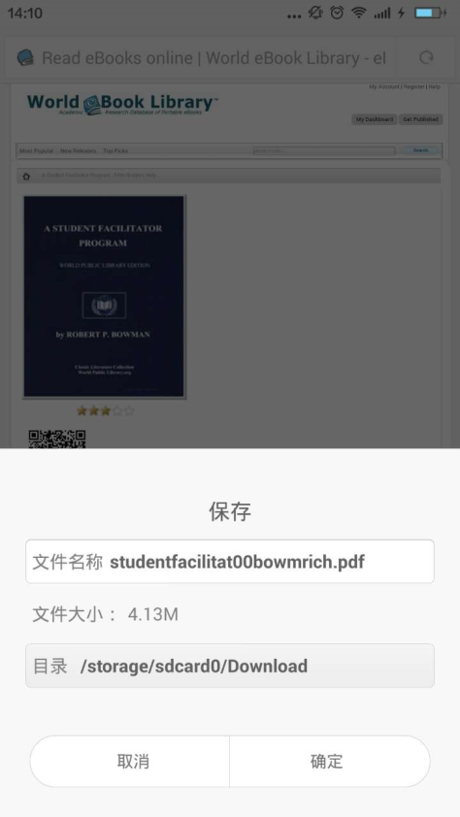
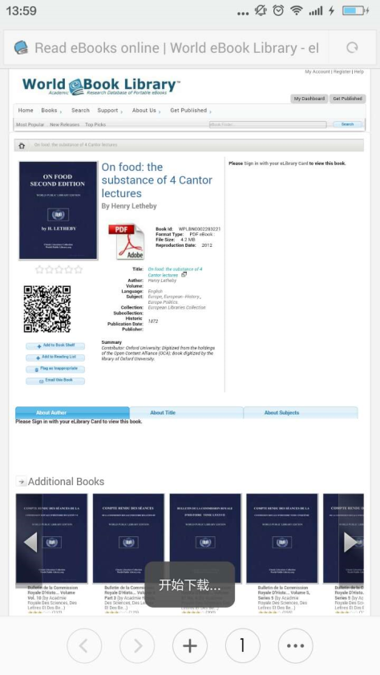
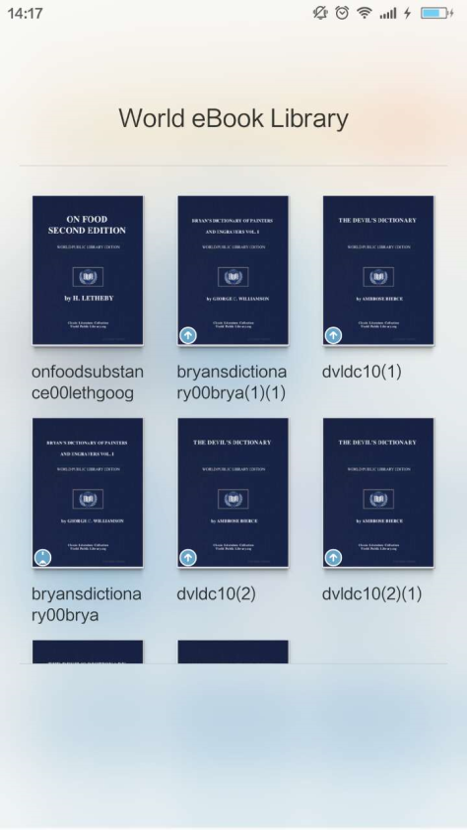

通过二维码识别或者扫描，从World eBook Library数据库中下载整本电子图书到移动终端。World eBook Library电子资源使用最通用的PDF，MP3，Mp4格式，适用于任何支持该格式的管理应用和阅读器管理与离线阅读。

Slide 22

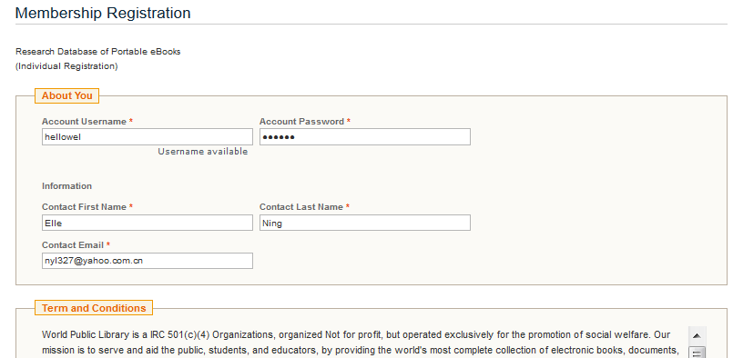
数据库平台使用（个性化服务）
成功注册的用户可拥有World eBook Library数据库的个性化服务功能。

Slide 23
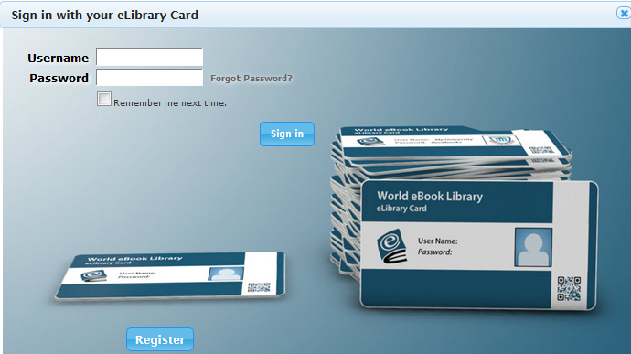
选择网页右上角的My Dashboard登入个人账号

Slide 24
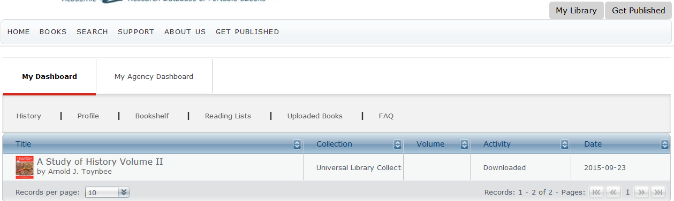

选择网页右上角的My Dashboard登入个人账号
操作历史
我的书架
阅读历史
上传的图书
F&Q
账户设置

Slide 25
“My Bookshelf”与“My Reading List”的区别
My Bookshelf：我的书架，用户可以将任意一本书添加到“我的书架”，但是“我的书架“上的书并不在”Reading List“中，用户可以将所需电子图书添加到书架中，以备后查。如果用户需要阅读某一电子读书，可打开该书页面将该书添加到“Reading List”所建立的相应文件夹中。
Reading List：阅读书单，用户可以为阅读书单建立文件夹管理阅读书单。在任一电子图书页面，都会有“View/Hide My Reading Lists”选项，即浏览或者隐藏我的阅读书单。如果用户需要将该书添加到阅读书单中，可打开阅读书单，勾选所建立书单前面的复选框，即可将该书添加到阅读书单中，如果用户认为该书不属于所建立的任何文件夹，可添加建立新的文件夹，再将该书添加到阅读书单中。

Slide 26
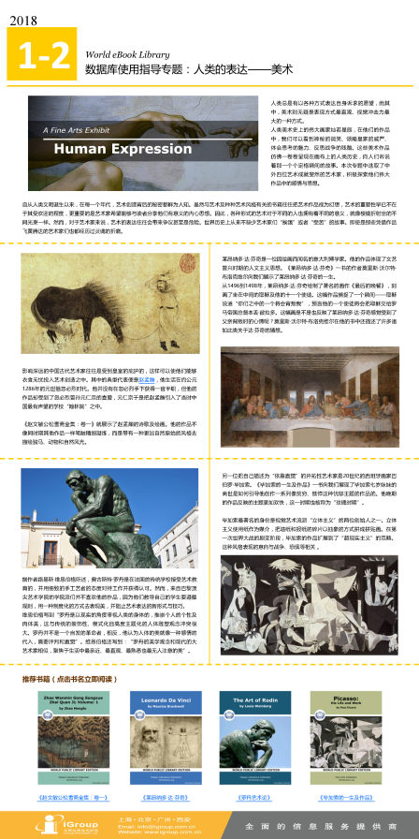
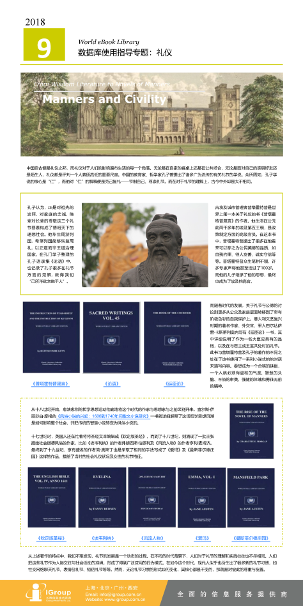

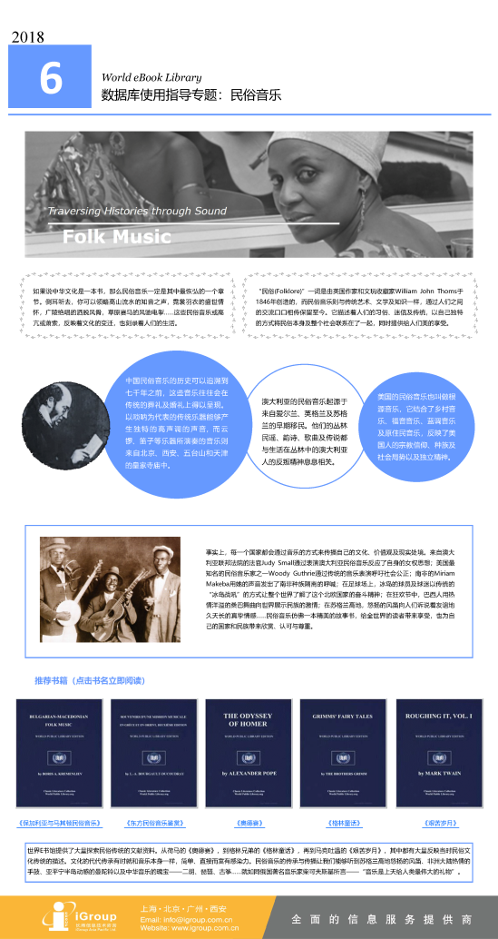
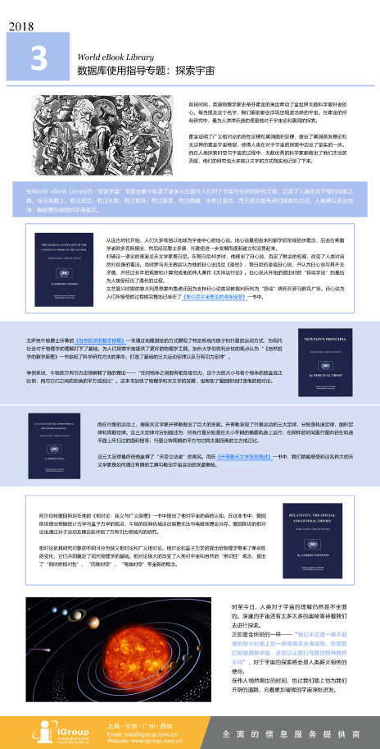
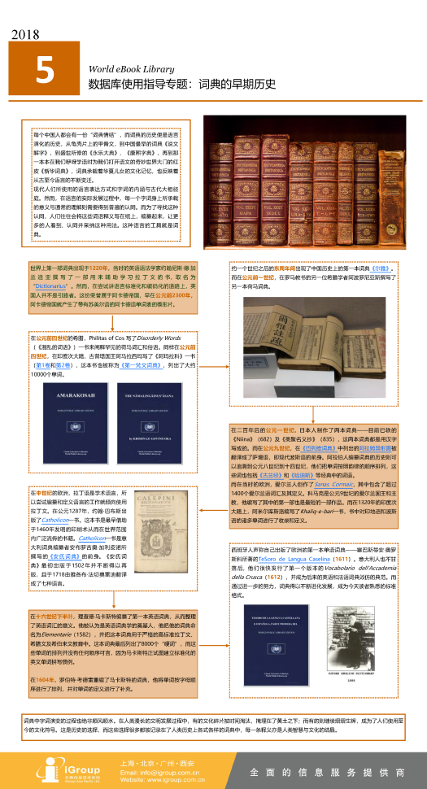
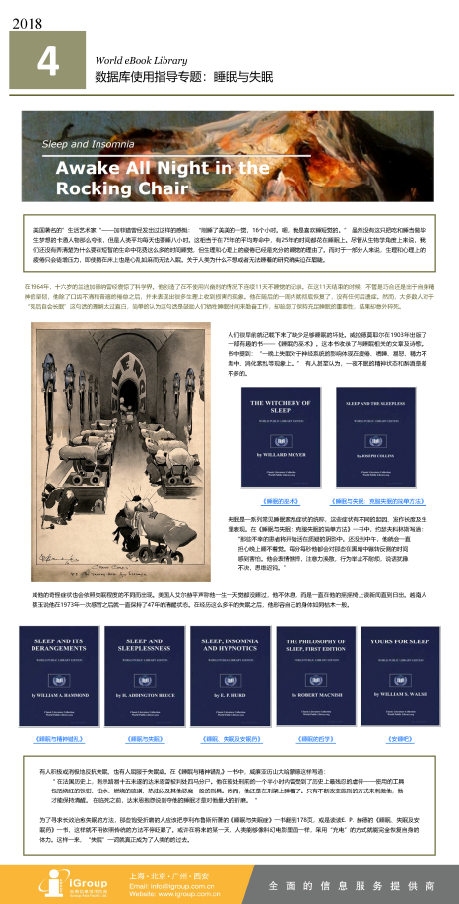
iGroup公司定期为World eBook Library数据库订购和试用用户提供数据库指导专题，用户可登陆iGroup网站下载。

Slide 27
谢 谢!

